Slide 1
14. wxPython을 이용한 그래픽 사용자 인터페이스

Slide 2
wxPython 소개
wxPython-Phoenix 설치
wxPython 애플리케이션의 시작과 끝, wx.App 클래스
GUI의 창틀: wx.Frame 클래스
컨테이너 위젯 wx.Panel과 위젯 배치 도우미 wx.Sizer
다양한 위젯

Slide 3
wxPython 소개
wxWidget은 1992년부터 개발되어온 크로스 플랫폼 GUI 툴킷으로, 같은 코드로 윈도우, 유닉스, Mac OS X, GTK+ 등 다양한 GUI 플랫폼에서 동작할 수 있는 프로그램을 만들도록 도와준다.
WX.NET(C#), wxPERL(펄), wx4j(자바) 등이 있다.
wxPython은 wxWidget 위에 파이썬 코드를 입혀 파이썬에서도 사용할 수 있도록 개발된 라이브러이이다.

Slide 4
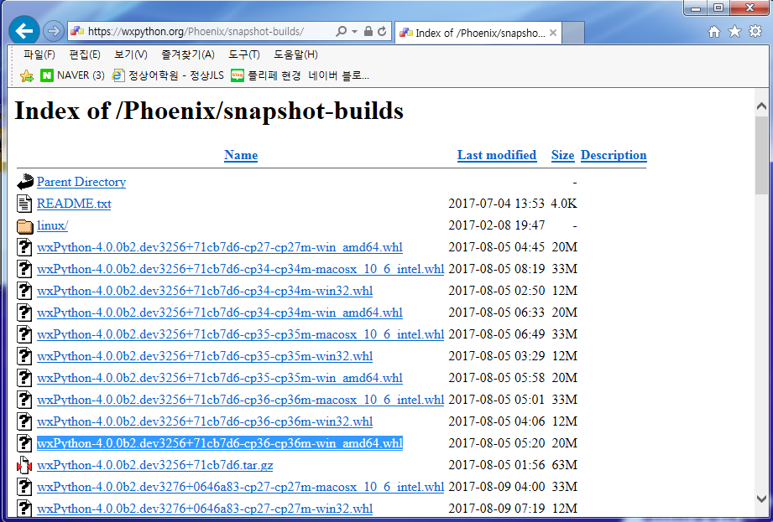
wxPython-Phoenix 설치
wxPython을 설치하는 방법에는 두 가지가 있다. 하나는 소스 코드를 내려받아 빌드하는 것이고, 또 다른 하나는 pip 명령어를 이용하는 것이다.
https://wxpython.org/Phoenix/snapshot-builds/

Slide 5
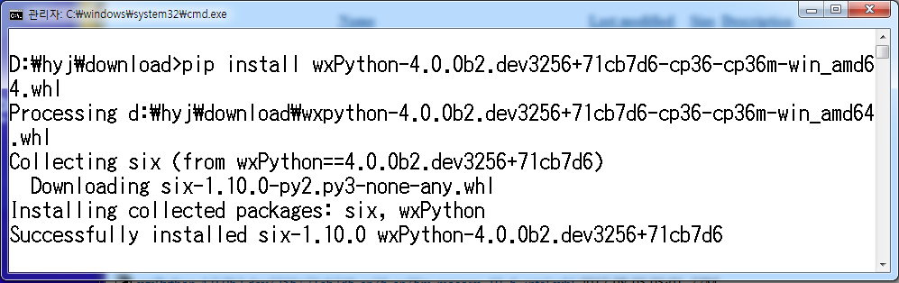
wxPython-Phoenix 설치
wxPython-4.0.0b2.dev3256+71cb7d6-cp36-cp36m-win_amd64.whl
wxPython 버전
파이썬 버전
플랫폼 종류
1.윈도우32비트:win32
2.윈도우64비트:win_amd64

Slide 6
wxPython 애플리케이션의 시작과 끝, wx.App 클래스
wx.App 클래스는 wxPython 어플리케이션의 시작과 끝이라고 할 수 있다.
Wx.App 클래스가 wxPython 시스템을 초기화하고 구동하는 역할을 가지고 있고 이벤트를 감시하고 처리하는 이벤트 루프를 수행하고 있다.
wxPython을 사용하는 모든 애플리케이션은 반드시 하나의 wx.App의 인스턴스를 반드시 가지고 있어야 한다.

Slide 7
wxPython 애플리케이션의 시작과 끝, wx.App 클래스
시작
Wx.App 객체 생성
OnInit() 호출
위젯 생성
Frame,Button,List 등 각종 위젯 생성
이벤트 처리기 등록
이벤트와 이벤트 처리기 연결
wx.App.MainLoop() 호출
이벤트 루프 실행
종료

Slide 8
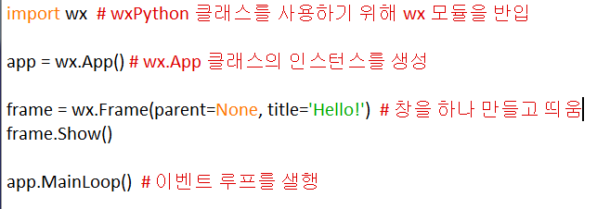
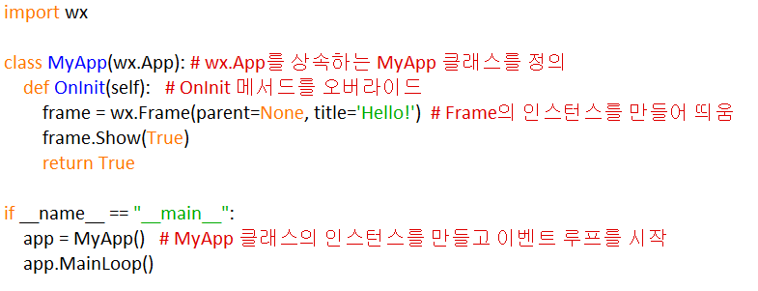
wx.App, wx.App.Oninit() 메소드

Slide 9
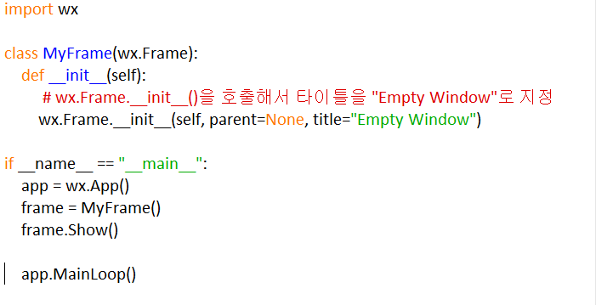
GUI의 창틀: wx.Frame 클래스
wxFrame는 파생 클래스를 만들어 여러가지 위젯으로 GUI를 구성해서 넣어 사용한다.

Slide 10
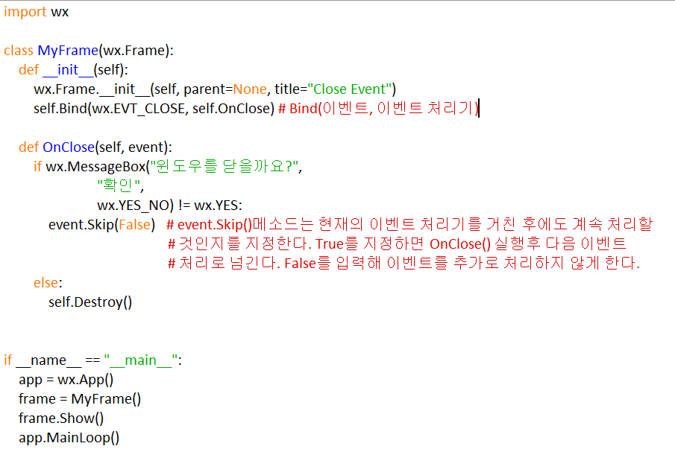
GUI의 창틀: wx.Frame 클래스-이벤트 연결하기
닫기 이벤트(EVT_CLOSE)에 대한 이벤트 처리기(OnClose())를 구현

Slide 11
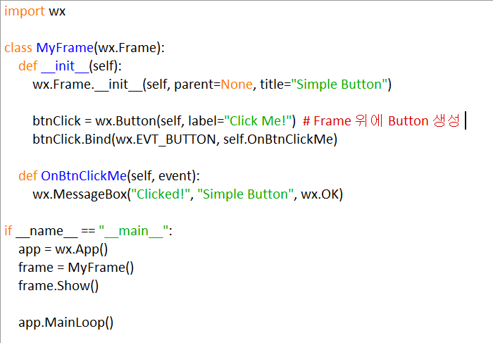
GUI의 창틀: wx.Frame 클래스-위젯 올리기

Slide 12
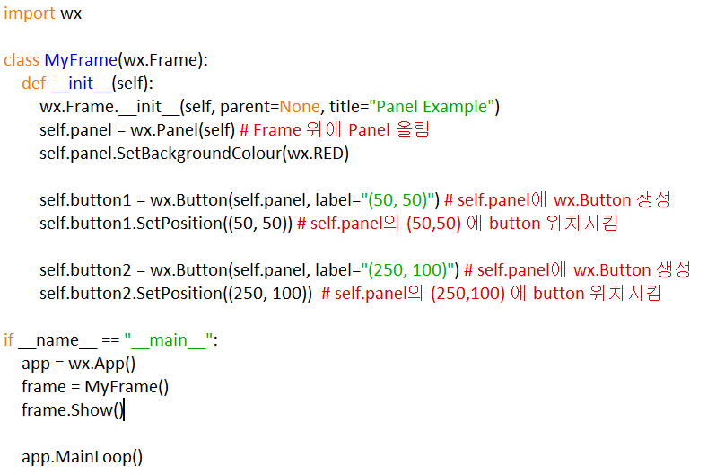
컨테이너 위젯 wx.Panel
wx.Panel은 wx.Frame 처럼 다른 위젯을 담을 수 있는 컨테이너 위젯

Slide 13
위젯 배치 도우미 wx.Sizer
wx.Sizer는 위젯의 배치 문제를 도와준다.
wxSizer는 추상 클래스이고 다음은 사용 가능한 파생 클래스이다.
수직이냐 수평이냐 : wxBoxSizer
제목이 있는 wxBoxSizer : wx.StaticBoxSizer
격자 안에 위젯 담기 : wx.GridSizer
유연한 wx.GridSizer : wx.FlexGridSizer

Slide 14
위젯 배치 도우미 wx.Sizer - wxBoxSizer
hBoxSizer=wx.BoxSizer(wx.HORIZONTAL) # 수평
vBoxSizer=wx.BoxSizer(wx.VERTICAL) # 수직
panel=wx.Panel(frame)
button1=wx.Button(panel)
button2=wx.Button(panel)
sizer=wx.BoxSizer(wx.HORIZONTAL)
sizer.Add(button1)
sizer.Add(button2)
panel.SetSizer(sizer)
Add(self,item,proportion=0,flag=0,border=0,userData=None)
0:늘어나지 않음
1~:늘어남
경계너비
배치에 영향은 없고 따로 보관하고자 하는 데이터

Slide 15
위젯 배치 도우미 wx.Sizer - wxBoxSizer
flag | 의미
wx.TOP wx.BOTTOM wx.LEFT wx.RIGHT wx.ALL | Border 너비가 적용될 사이저의 면을 나타낸다. 예) wx.TOP|wx.BOTTOM : 윗면과 아랫면에 border너비 적용 wx.ALL : 모든 면에 border 너비 적용
wx.EXPAND | 사이저가 위젯에게 할당한 구역을 위젯이 모든 공간을 채우도록 한다. 공간이 늘어나면 위젯도 커지고, 공간이 줄어들면 위젯도 작아진다.
wx.SHAPED | Wx.EXAPND와 비슷하게 확장하거나 줄어들지만,위젯의 비율을 유지한다.
wx.ALIGN_CENTER wx.ALGIN_LEFT wx.ALGIN_TOP wx.ALGIN_BOTTOM wx.ALGIN_CENTER_VERTICAL wx.ALGIN_CENTER_HORIZONTAL | 사이저가 할당한 구역안에서 어떤 방향으로 정렬할지를 결정한다.

Slide 16
위젯 배치 도우미 wx.Sizer - wxBoxSizer
sizer=wz.BoxSizer(wx.HORIZONTAL)
# 구역 채움+경계 너비 5를 모든 면에 적용
sizer.Add(button1, 0, wx.EXPAND|wx.ALL, 5)
# 구역의 상단/중앙에 정렬
sizer.Add(button2, 0, wx.ALIGN_TOP|wx.ALIGN_CENTER)

Slide 17
위젯 배치 도우미 wx.Sizer - wxStaticBoxSizer
panel=wx.Panel(frame)
sizer=wx.StaticBoxSizer(wx.HORIZONTAL, panel, “제목”)
Panel에 title인 “제목”이 붙는 것이 wxBoxSizer와 다름

Slide 18
위젯 배치 도우미 wx.Sizer – wxGridSizer
gridSizer = wx.GridSizer(rows=4, cols=3, hgap=5, vgap=5)
수평간격
수직간격

Slide 19
위젯 배치 도우미 wx.Sizer – wxFlexGridSizer
wxGridSizer와 행과 열로 나눈 구역 안에 위젯을 배치하는 기능은 같고 특정 열 또는 행을 컨테이너 크기의 변화에 따라 늘어나거나 줄어들게 만들 수 있는 특징이 있다.
fgridSizer = wx.FlexGridSizer(rows=3, cols=3, hgap=5, vgap=5)
fgridSizer.AddGrowableCol(1) # 두 번째 열을 유연하게.
fgridSizer.AddGrowableRow(2) # 세 번째 행을 유연하게.

Slide 20
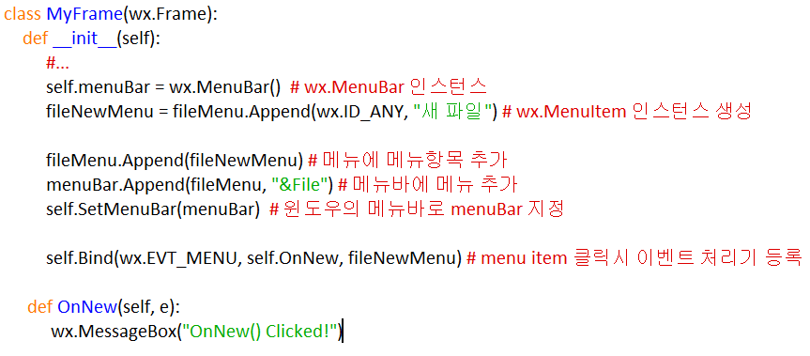
다양한 위젯 – wx.MenuBar, wx.Menu, wx.MenuItem

Slide 21
다양한 위젯 – wx.StaticText, wx.TextCtrl
# wx.StaticText 인스턴스 생성
panel=wx.Panel()
staticName=wx.StaticText(panel, label="Name : ")
# wx.StaticText의 텍스트 변경
staticName.setLabelText(“이름 : “)
# wx.TextCtrl 인스턴스 생성
panel=wx.Panel()
txtRed=wx.TextCtrl(panel, value=‘Hello’)
txtRed.setValue(‘안녕하세요.’) # 텍스트 수정
txtRed=wx.TextCtrl(panel, value=‘Hello’) # 텍스트 읽기

Slide 22
다양한 위젯 – wx.StaticText, wx.TextCtrl
class MyFrame(wx.Frame):
def __init__(self):
#...
# 텍스트 변경시 이벤트 처리기 등록
self.Bind(wx.EVT_TEXT, self.OnTextChange, txtRed)
def OnText(self, e):
pass

